Slide 1
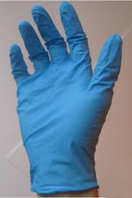




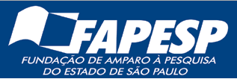
PRECAUÇÕES PARA A TRANSMISSÃO DE MICRORGANISMOS NA ATENÇÃO PRIMÁRIA EM SAÚDE
USO DE LUVAS
entrar

Slide 2

PRECAUÇÕES PARA A TRANSMISSÃO DE MICRORGANISMOS NA ATENÇÃO PRIMÁRIA EM SAÚDE
Bem-vindos!!
Bem-Vindos!!!
Introdução
Tarefa
Esta Web Quest foi desenvolvida como parte do Projeto FAPESP
“Desenvolvimento de estratégia educativa em precauções para a transmissão de microrganismos na
atenção primária em saúde”
Público alvo: Profissionais de Saúde da Atenção Primária.
Processo
Recursos
Avaliação
Conclusão
Créditos
voltar

Slide 3
PRECAUÇÕES PARA A TRANSMISSÃO DE MICRORGANISMOS NA ATENÇÃO PRIMÁRIA EM SAÚDE
Bem-vindos!!
Introdução
Introdução
A adesão dos trabalhadores da saúde às precauções-padrão (PP) e precauções específicas (PE) é essencial para prevenir a transmissão de microrganismos, tanto no ambiente hospitalar como na atenção primária à saúde (APS). A literatura apresenta poucos estudos referentes à adesão a essas precauções no ambiente extra hospitalar, em especial na atenção primária em saúde.
O aumento da incidência de pacientes colonizados com microrganismos multirresistentes, a alta prevalência da tuberculose (TB) no país e surtos como o da gripe AH1N1, ampliam a necessidade de atenção aos riscos de transmissão de microrganismos na APS.
Tarefa
Processo
Recursos
Avaliação
Conclusão
Créditos
voltar

Slide 4

PRECAUÇÕES PARA A TRANSMISSÃO DE MICRORGANISMOS NA ATENÇÃO PRIMÁRIA EM SAÚDE
Bem-vindos!!
Introdução
Introdução
Você já pensou nos riscos a que está exposto no seu ambiente de trabalho durante suas atividades profissionais?
Tarefa
Processo
Convidamos você a fazer uma reflexão sobre isso!
Recursos
Esse curso irá abordar essa temática e ajudar você nessa reflexão!!!
Avaliação
Conclusão
Créditos
Você está iniciando o Tema
Uso de Luvas
voltar

Slide 5
PRECAUÇÕES PARA A TRANSMISSÃO DE MICRORGANISMOS NA ATENÇÃO PRIMÁRIA EM SAÚDE
Bem-vindos!!
Processo
Introdução
A HM e o uso de luvas são práticas frequentes nos serviços de saúde e o uso de luvas quando não indicado, interfere negativamente na adesão à higiene das mãos.
Existem ocasiões onde os profissionais precisam decidir se devem ou não usar luvas; o que pode resultar em dúvidas sobre quando o uso de luvas é necessário ou no uso excessivo.
Para realizar as atividades desta webquest você deve refletir acerca das seguintes questões:
Como se dá o uso de luvas na rotina diária da APS?
Como o uso inadequado de luvas pode levar a transmissão de microrganismos?
Processo
Tarefa
Recursos
Avaliação
Conclusão
Créditos
voltar

Slide 6
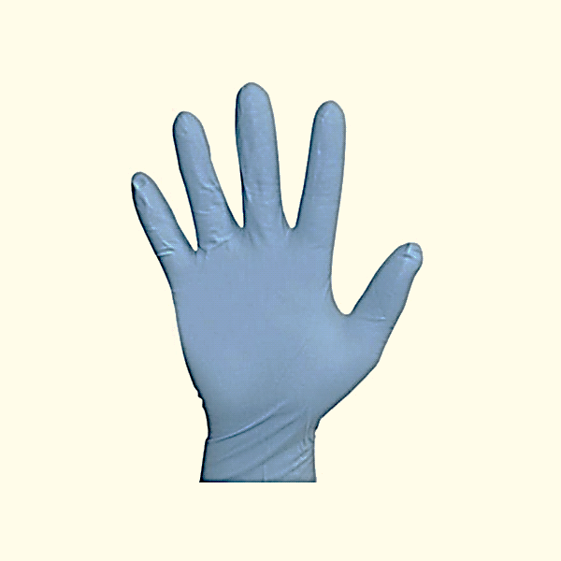
PRECAUÇÕES PARA A TRANSMISSÃO DE MICRORGANISMOS NA ATENÇÃO PRIMÁRIA EM SAÚDE
Uso de Luvas
Bem-vindos!!
Tarefa
Durante uma atividade educativa na sua unidade de saúde foram relatadas condutas de profissionais de enfermagem em duas diferentes situações de atendimento. Você deverá avaliar as condutas adotadas quanto ao uso de luvas.
Sua tarefa será avaliar as situações vivenciadas seguindo as etapas:
1ª etapa: leitura da síntese (obrigatória) e se necessário você pode consultar a bibliografia recomendada.
2ª etapa: ler o Caso 1, refletir e escolher a alternativa que considerar correta.
3ª etapa: ler o Caso 2, refletir e escolher a alternativa que considerar correta.
Introdução
Processo
Tarefa
Recursos
Avaliação
Conclusão
Créditos
voltar

Slide 7
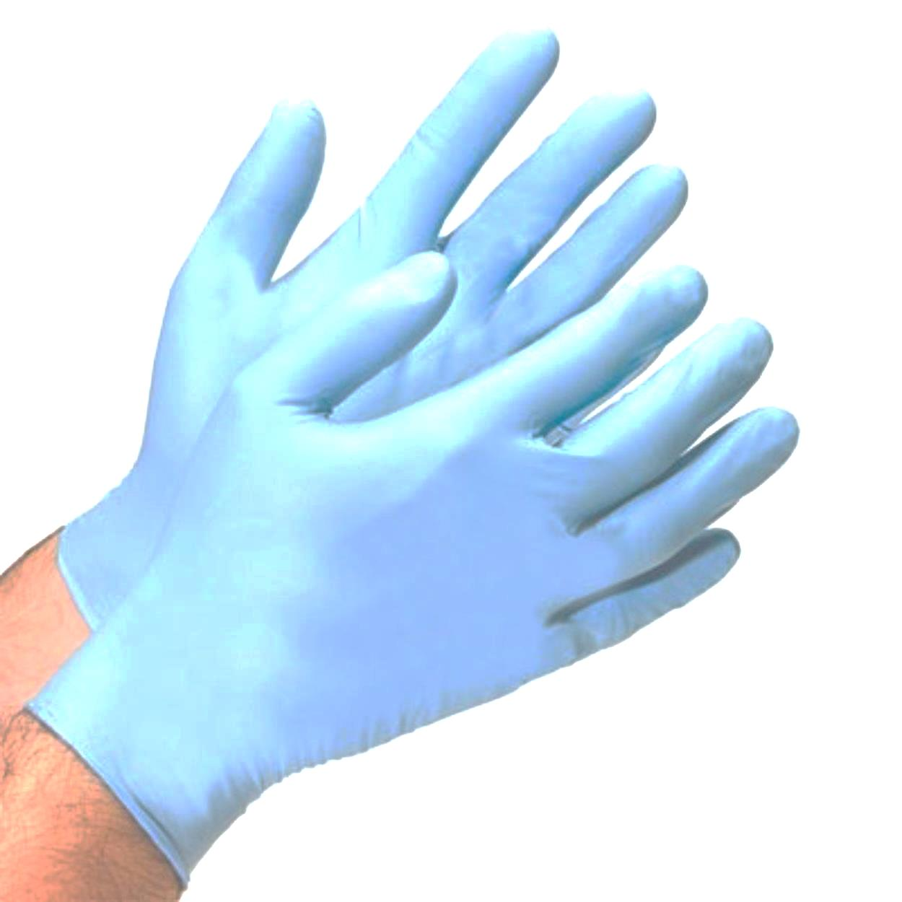
1ª etapa: consultar a bibliografia disponibilizada
Bem-vindos!!
Síntese
Introdução
Uso de luvas
Luvas de procedimento devem ser usadas na assistência aos usuários em situações que envolvam risco de exposição à sangue ou fluidos corporais.
Seu uso tem a finalidade de proteger as mãos dos profissionais do contato com sangue e fluidos corporais potencialmente contaminados, proteger os usuários e reduzir o risco da transmissão de microrganismos para usuários e profissionais.
As luvas protegem as mãos dos profissionais de saúde de duas formas: como barreira para evitar a penetração de microrganismos por possíveis portas de entrada nas mãos e diminuindo a carga microbiana que entra em contato com a mão do profissional.
Processo
Tarefa
Recursos
Avaliação
Conclusão
Créditos
voltar

Slide 8
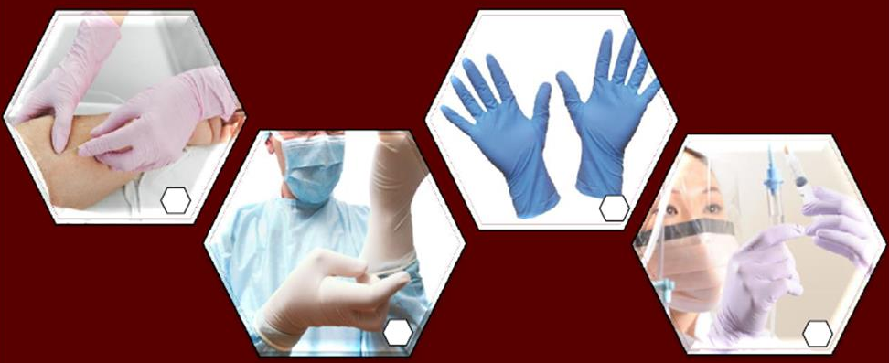
1ª etapa: consultar a bibliografia disponibilizada
Bem-vindos!!
Síntese
Introdução
O uso de luvas não exclui a necessidade de higienizar as mãos.
No caso de precauções específicas por contato, são indicadas para proteger as mãos do profissional de saúde do contato com microrganismos epidemiologicamente relevantes presentes na superfície corporal ou ambiente/superfícies próximas do usuário.
Processo
Tarefa
Recursos
Avaliação
Conclusão
Créditos
voltar

Slide 9
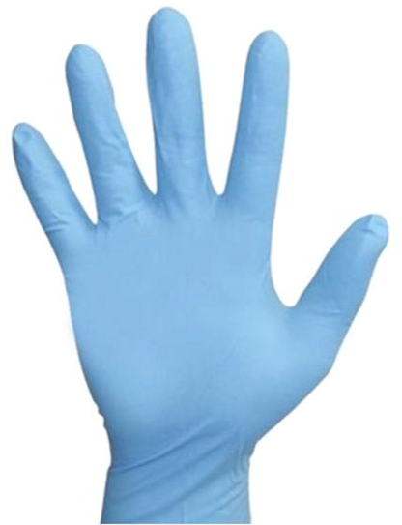
1ª etapa: consultar a bibliografia disponibilizada
Bem-vindos!!
Síntese
Introdução
As luvas de procedimento são indicadas:
No contato direto com o usuário
    Contato com sangue
    Contato com mucosas e pele não íntegra
    Presença de microrganismos epidemiologicamente importantes
    Epidemias
    Inserção ou retirada de dispositivos intravenosos (IV)
    Coleta de sangue
    Manipulação de acesso venoso com presença de sangue
    Exame pélvico ou vaginal
No contato indireto com o usuário
Manuseio e processamento de produtos para a saúde (etapas de limpeza e acondicionamento)
Limpeza de fluidos corporais, como por exemplo, vômito e fezes
Processo
Tarefa
Recursos
Avaliação
Conclusão
Créditos
voltar

Slide 10
1ª etapa: consultar a bibliografia disponibilizada
Bem-vindos!!
Síntese
Introdução
O uso de luvas quando não indicado representa um gasto desnecessário de recursos, sem que efetivamente haja uma redução na transmissão de microrganismos.
Pode também resultar em oportunidades perdidas para a higiene das mãos e contaminação do ambiente em torno do usuário (quando tocado por mãos enluvadas contaminadas).
As situações em que o seu uso NÃO é indicado:
Aferição de pressão arterial (PA), pulso e temperatura
Realização de injeções intramuscular (IM) e subcutânea (SC)
Transporte de paciente
Cuidado com olhos e ouvidos, sem presença de secreção
Manipulação de linha vascular sem presença de sangue
Ao usar telefone
Anotar no prontuário
Administração de medicação por via oral (VO)
Administração de oxigenoterapia não invasiva
Substituição de roupa de cama ou lençol de papel, sem presença de matéria orgânica
Processo
Tarefa
Recursos
Avaliação
Conclusão
Créditos
voltar

Slide 11

1ª etapa: consultar a bibliografia disponibilizada
Bem-vindos!!
Recursos
Introdução
Caso necessite ou tenha interesse em aprofundar o conhecimento sobre o tema consulte a bibliografia disponível.
Processo
Tarefa
Conhecimento da equipe de enfermagem acerca do uso de
luvas no contexto hospitalar
Conhecimento da equipe de enfermagem
Glove Use Information Leaflet
Glove_Use_Information_Leaflet
Recomendações sobre o uso de luvas em serviços de saúde
Luvas - CVE - 2016
Recursos
Avaliação
Conclusão
Créditos

Slide 12

2ª etapa: ler o Caso 1, refletir e escolher a alternativa que considerar correta
Bem-vindos!!
Avaliação
Introdução
Processo
Para iniciar a avaliação do Caso 1 você deve clicar no link abaixo!
Tarefa
Recursos
Avaliação
Conclusão
Caso 1: Coleta de Sangue
Créditos

Slide 13
2ª etapa: ler o Caso 1, refletir e escolher a alternativa que considerar correta
Bem-vindos!!
Avaliação
Introdução
Processo
Caso 1: Coleta de Sangue
A enfermeira da unidade está realizando a coleta de sangue para exames laboratoriais. O usuário entra na sala e senta-se. A enfermeira identifica os tubos e separa os materiais para a punção venosa.
Como não havia sujidade visível em suas mãos, esta realiza a HM com preparação alcóolica. Em seguida, coloca o garrote em torno do braço do usuário, localiza a veia e realiza a antissepsia do local.
Descarta o algodão utilizado e realiza a HM novamente, com preparação alcóolica. Calça as luvas de procedimento, efetua a punção da veia e coleta o sangue. Finalizada a coleta, descarta a agulha em recipiente próprio, rígido e acondiciona os tubos com o material colhido.
O usuário sai da sala, outro chega e a enfermeira então, realiza nova coleta.
Tarefa
Recursos
Avaliação
Conclusão
Créditos
Rever a Síntese

Slide 14
Rever a Síntese
Bem-vindos!!
Síntese
Introdução
Uso de luvas
Luvas de procedimento devem ser usadas na assistência aos usuários em situações que envolvam risco de exposição à sangue ou fluidos corporais.
Seu uso tem a finalidade de proteger as mãos dos profissionais do contato com sangue e fluidos corporais potencialmente contaminados, proteger os usuários e reduzir o risco da transmissão de microrganismos para usuários e profissionais.
As luvas protegem as mãos dos profissionais de saúde de duas formas: como barreira para evitar a penetração de microrganismos por possíveis portas de entrada nas mãos e diminuindo a carga microbiana que entra em contato com a mão do profissional.
Processo
Tarefa
Recursos
Avaliação
Conclusão
Créditos
voltar

Slide 15
Rever a Síntese
Bem-vindos!!
Síntese
Introdução
O uso de luvas não exclui a necessidade de higienizar as mãos.
No caso de precauções específicas por contato, são indicadas para proteger as mãos do profissional de saúde do contato com microrganismos epidemiologicamente relevantes presentes na superfície corporal ou ambiente/superfícies próximas do usuário.
Processo
Tarefa
Recursos
Avaliação
Conclusão
Créditos
voltar

Slide 16
Rever a Síntese
Bem-vindos!!
Síntese
Introdução
As luvas de procedimento são indicadas:
No contato direto com o usuário
    Contato com sangue
    Contato com mucosas e pele não íntegra
    Presença de microrganismos epidemiologicamente importantes
    Epidemias
    Inserção ou retirada de dispositivos intravenosos (IV)
    Coleta de sangue
    Manipulação de acesso venoso com presença de sangue
    Exame pélvico ou vaginal
No contato indireto com o usuário
Manuseio e processamento de produtos para a saúde (etapas de limpeza e acondicionamento)
Limpeza de fluidos corporais, como por exemplo, vômito e fezes
Processo
Tarefa
Recursos
Avaliação
Conclusão
Créditos
voltar

Slide 17
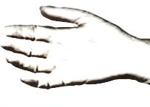
Rever a Síntese
Bem-vindos!!
Síntese
Introdução
O uso de luvas quando não indicado representa um gasto desnecessário de recursos, sem que efetivamente haja uma redução na transmissão de microrganismos.
Pode também resultar em oportunidades perdidas para a higiene das mãos e contaminação do ambiente em torno do usuário (quando tocado por mãos enluvadas contaminadas).
As situações em que o seu uso NÃO é indicado:
Aferição de pressão arterial (PA), pulso e temperatura
Realização de injeções intramuscular (IM) e subcutânea (SC)
Transporte de paciente
Cuidado com olhos e ouvidos, sem presença de secreção
Manipulação de linha vascular sem presença de sangue
Ao usar telefone
Anotar no prontuário
Administração de medicação por via oral (VO)
Administração de oxigenoterapia não invasiva
Substituição de roupa de cama ou lençol de papel, sem presença de matéria orgânica
Processo
Tarefa
Recursos
Avaliação
Conclusão
Créditos
voltar

Slide 18
2ª etapa: ler o Caso 1, refletir e escolher a alternativa que considerar correta
Bem-vindos!!
Avaliação
Introdução
Caso 1: Em relação ao uso de luvas, escolha a alternativa correta:
A enfermeira deveria ter calçado as luvas antes mesmo de separar os materiais para a coleta.
Por ser uma enfermeira muito experiente no procedimento de punção venosa para coleta de sangue, não havia a necessidade de utilizar as luvas de procedimento.
A enfermeira deveria ter retirado as luvas após a realização do procedimento, higienizado as mãos e iniciado novo processo de coleta de material de outro usuário.
Devido ao grande número de usuários que estão aguardando para realizar a coleta de sangue, a enfermeira não precisa trocar as luvas entre um e outro, pois seu uso serve, prioritariamente, para sua proteção.
Processo
Tarefa
Recursos
Avaliação
Conclusão
Créditos
Rever Caso 1

Slide 19
Que pena! Essa não é a resposta correta!
As luvas de procedimento só deverão ser utilizadas quando houver risco de exposição à sangue ou fluidos corporais, a fim de reduzir o risco de contaminação das mãos dos profissionais de saúde.
O uso indevido das luvas pode propiciar a disseminação de microrganismos no ambiente e a transmissão destes para os profissionais e usuários.
Tente novamente!

Slide 20
Que pena! Essa não é a resposta correta!
As luvas de procedimento devem ser utilizadas sempre que houver risco de exposição à sangue ou fluidos corporais, independentemente do tempo de experiência na profissão.
Tente novamente!

Slide 21
Parabéns! Você acertou!
As luvas devem ser trocadas entre contato com usuários diferentes e entre procedimentos diferentes em um mesmo usuário, para evitar a transmissão cruzada de microrganismos; além de disseminação de microrganismos no ambiente (mobília, maçaneta, telefone etc.).
Vá para o Caso 2!

Slide 22
Que pena! Essa não é a resposta correta!
As luvas devem ser trocadas entre contato com usuários diferentes e entre procedimentos diferentes em um mesmo usuário, para evitar a transmissão cruzada de microrganismos; além de disseminação de microrganismos no ambiente (mobília, maçaneta, telefone etc.).
Tente novamente!

Slide 23

3ª etapa: ler o Caso 2, refletir e escolher a alternativa que considerar correta
Bem-vindos!!
Avaliação
Introdução
Processo
Para iniciar a avaliação do Caso 2 você deve clicar no link abaixo!
Tarefa
Recursos
Avaliação
Conclusão
Caso 2: Glicemia Capilar
Créditos

Slide 24
3ª etapa: ler o Caso 2, refletir e escolher a alternativa que considerar correta
Bem-vindos!!
Avaliação
Introdução
Caso 2: Glicemia Capilar
A auxiliar de enfermagem vai até a casa de um usuário para uma visita, a fim de realizar a glicemia capilar para controle, visto que o mesmo é diabético e faz uso regular de insulina.
Leva todos os itens que serão utilizados na assistência (aparelho de PA, estetoscópio, preparação alcóolica para higienização das mãos, glicosímetro digital, lancetas, algodão) em um recipiente plástico com tampa.
Ao entrar no domicílio, ela realiza HM com preparação alcoólica e o cumprimenta, apertando suas mãos. Em seguida, realiza a punção digital com uma lanceta e coloca o sangue no glicosímetro.
Após o término do procedimento, lava as mãos com água e sabonete. Anota a medida da glicemia capilar do usuário, guarda os materiais e retorna à unidade.
Processo
Tarefa
Recursos
Avaliação
Conclusão
Créditos
Rever a Síntese

Slide 25
Rever a Síntese
Bem-vindos!!
Síntese
Introdução
Uso de luvas
Luvas de procedimento devem ser usadas na assistência aos usuários em situações que envolvam risco de exposição à sangue ou fluidos corporais.
Seu uso tem a finalidade de proteger as mãos dos profissionais do contato com sangue e fluidos corporais potencialmente contaminados, proteger os usuários e reduzir o risco da transmissão de microrganismos para usuários e profissionais.
As luvas protegem as mãos dos profissionais de saúde de duas formas: como barreira para evitar a penetração de microrganismos por possíveis portas de entrada nas mãos e diminuindo a carga microbiana que entra em contato com a mão do profissional.
Processo
Tarefa
Recursos
Avaliação
Conclusão
Créditos
voltar

Slide 26
Rever a Síntese
Bem-vindos!!
Síntese
Introdução
O uso de luvas não exclui a necessidade de higienizar as mãos.
No caso de precauções específicas por contato, são indicadas para proteger as mãos do profissional de saúde do contato com microrganismos epidemiologicamente relevantes presentes na superfície corporal ou ambiente/superfícies próximas do usuário.
Processo
Tarefa
Recursos
Avaliação
Conclusão
Créditos
voltar

Slide 27
Rever a Síntese
Bem-vindos!!
Síntese
Introdução
As luvas de procedimento são indicadas:
No contato direto com o usuário
    Contato com sangue
    Contato com mucosas e pele não íntegra
    Presença de microrganismos epidemiologicamente importantes
    Epidemias
    Inserção ou retirada de dispositivos intravenosos (IV)
    Coleta de sangue
    Manipulação de acesso venoso com presença de sangue
    Exame pélvico ou vaginal
No contato indireto com o usuário
Manuseio e processamento de produtos para a saúde (etapas de limpeza e acondicionamento)
Limpeza de fluidos corporais, como por exemplo, vômito e fezes
Processo
Tarefa
Recursos
Avaliação
Conclusão
Créditos
voltar

Slide 28
Rever a Síntese
Bem-vindos!!
Síntese
Introdução
O uso de luvas quando não indicado representa um gasto desnecessário de recursos, sem que efetivamente haja uma redução na transmissão de microrganismos.
Pode também resultar em oportunidades perdidas para a higiene das mãos e contaminação do ambiente em torno do usuário (quando tocado por mãos enluvadas contaminadas).
As situações em que o seu uso NÃO é indicado:
Aferição de pressão arterial (PA), pulso e temperatura
Realização de injeções intramuscular (IM) e subcutânea (SC)
Transporte de paciente
Cuidado com olhos e ouvidos, sem presença de secreção
Manipulação de linha vascular sem presença de sangue
Ao usar telefone
Anotar no prontuário
Administração de medicação por via oral (VO)
Administração de oxigenoterapia não invasiva
Substituição de roupa de cama ou lençol de papel, sem presença de matéria orgânica
Processo
Tarefa
Recursos
Avaliação
Conclusão
Créditos
voltar

Slide 29
3ª etapa: ler o Caso 2, refletir e escolher a alternativa que considerar correta
Bem-vindos!!
Avaliação
Introdução
Processo
Caso 2: Em relação ao uso de luvas, escolha a alternativa correta:
Ela deveria ter calçado as luvas de procedimento antes de realizar a punção digital, a fim de evitar o contato com sangue do usuário, higienizando as mãos previamente.
Nesse procedimento de glicosimetria digital, não é necessário o uso de luvas, pois a quantidade de material orgânico que pode estar presente é mínima, e assim, o risco de exposição é irrelevante.
Ela deveria ter calçado as luvas assim que entrou no domicílio do usuário, pois qualquer contato deve ser realizado com o uso de luvas.
O uso de luvas de procedimento é preconizado somente para o ambiente hospitalar devido ao maior número de microrganismos presente nesse local.
Tarefa
Recursos
Avaliação
Conclusão
Créditos
Rever Caso 2

Slide 30
Parabéns! Você acertou!
As luvas de procedimento são indicadas no possível contato das suas mãos com sangue e fluidos corporais. Neste caso, há risco de contato com sangue.
Clique aqui para continuar!

Slide 31
Que pena! Essa não é a resposta correta!
As luvas de procedimento devem ser utilizadas sempre que houver risco de exposição das mãos à sangue ou fluidos corporais, como na coleta de sangue digital.
Tente novamente!

Slide 32
Que pena! Essa não é a resposta correta!
As luvas de procedimento NÃO devem ser usadas nas seguintes situações: aferição de pressão arterial (PA), pulso e temperatura; realização de injeções intramuscular (IM) e subcutânea (SC); transporte de paciente; cuidado com olhos e ouvidos, sem presença de secreção; manipulação de linha vascular sem vazamento de sangue; ao usar telefone; anotar no prontuário; administração de medicação por via oral (VO); administração de oxigenoterapia não invasiva; substituição de roupa de cama ou lençol de papel, sem presença de matéria orgânica.
Tente novamente!

Slide 33
Que pena! Essa não é a resposta correta!
O uso de luvas, assim como todas as medidas incluídas nas precauções padrão, são recomendadas também no ambiente extra hospitalar, pois o risco de exposição a sangue e fluidos corporais é presente em todos os ambientes de assistência à saúde.
Tente novamente!

Slide 34

PRECAUÇÕES PARA A TRANSMISSÃO DE MICRORGANISMOS NA ATENÇÃO PRIMÁRIA EM SAÚDE
Bem-vindos!!
Conclusão
Introdução
Processo
A presente Web Quest é de caráter educativo, com a qual se espera ter contribuído com sua sensibilização e orientação sobre a importância da adoção de boas práticas para prevenção de transmissão de microrganismos na APS!
Tarefa
Recursos
Avaliação
Conclusão
Créditos

Slide 35
PRECAUÇÕES PARA A TRANSMISSÃO DE MICRORGANISMOS NA ATENÇÃO PRIMÁRIA EM SAÚDE
Bem-vindos!!
Créditos
Web Quest de curta duração, desenvolvida como parte do
Projeto FAPESP – Processo nº 2014/08663-1
Público alvo: profissionais de enfermagem da atenção primária em saúde.
Data da criação: Setembro/2016
Universidade Federal de São Carlos
Introdução
Processo
Tarefa
Recursos
Avaliação
AUTORIA
Conclusão
Adriana Maria da Silva Felix – HCor
Isis Pienta Batista Dias Passos - UFSCar
Julia Yaeko Kawagoe – FICSAE
Keila Kiyomi Seki – EEUSP
Maria Clara Padoveze – EEUSP
Melissa Basseto – UFSCar
Michelli Sako Pacheco - UFSCar
Michely Aparecida Maroldi - UFSCar
Priscila Gonçalves - FICSAE
Rosely Moralez de Figueiredo – UFSCar
Silvia Alice Ferreira - SES
Sílvia Helena Zem-Mascarenhas – UFSCar
Stephen Timmons – Nothingham University – UK
Créditos
sair

